Slide 1
Немного о горохе
Проектная работа
учащихся 3 класса «В»
ГБОУ СОШ №1485
Москва 2013

Slide 2
Гипотеза нашего исследования: в комнатных условиях можно не только вырастить горох, но и получить семена для последующей посадки.
Цель исследования: определить опытным путем, наилучшие условия роста гороха.

Slide 3
Цели:
определить опытным путем, наилучшие условия роста гороха;
определить прорастут ли выращенные нами семена гороха.

Slide 4
Объект исследования – семена гороха.
Предмет исследования – условия роста гороха.
Методы и приемы исследования: практическая работа, наблюдение, беседа, работа с литературными источниками и интернет – ресурсами, анализ.
Практическая значимость работы состоит в том, что её результаты помогут одноклассниками выращивать любимое лакомство и собирать богатый урожай.

Slide 5
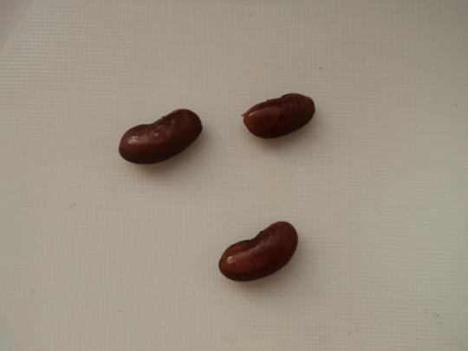
Фасоль, приобретённая в продуктовом магазине не проросла.

Slide 6
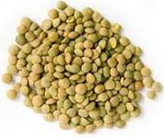
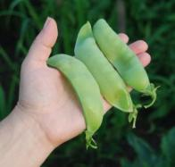
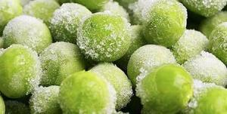
Сорта гороха
лущильный
горох
сахарный
горох мозговой

Slide 7
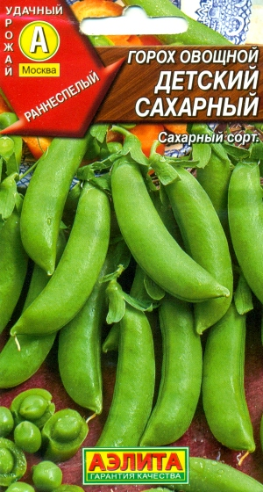
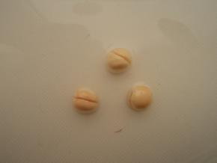
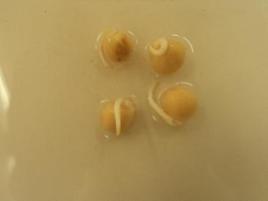
Наш выбор

Slide 8
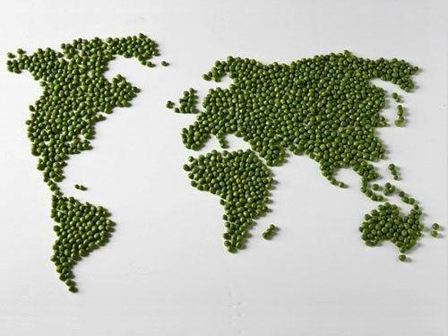
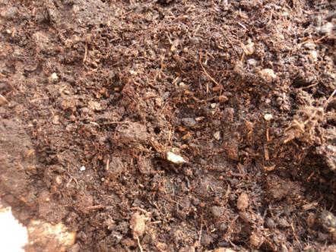
Родиной гороха считают Юго-Западную Азию, где он возделывался еще в каменном веке.

Slide 9
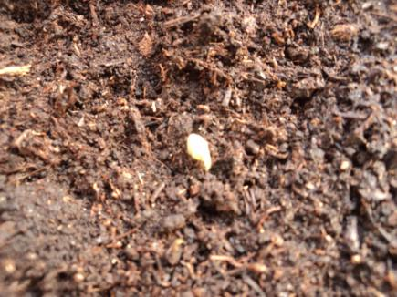
На территории нашей страны он появился вероятнее всего в III–II тысячелетиях до н. э. О чем свидетельствуют археологические раскопки в Черновицкой и Ивано-Франковской областях.

Slide 10
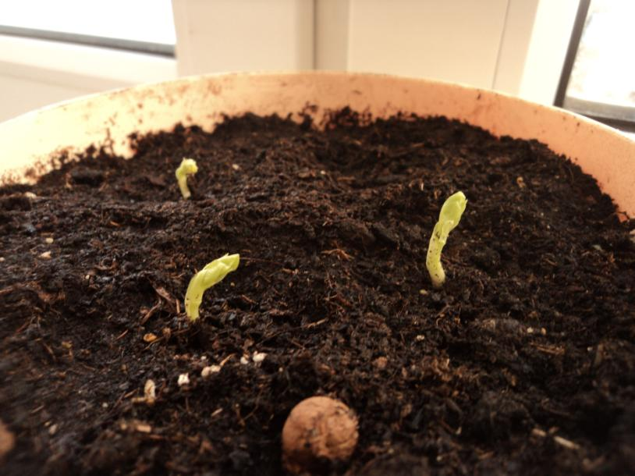

Slide 11
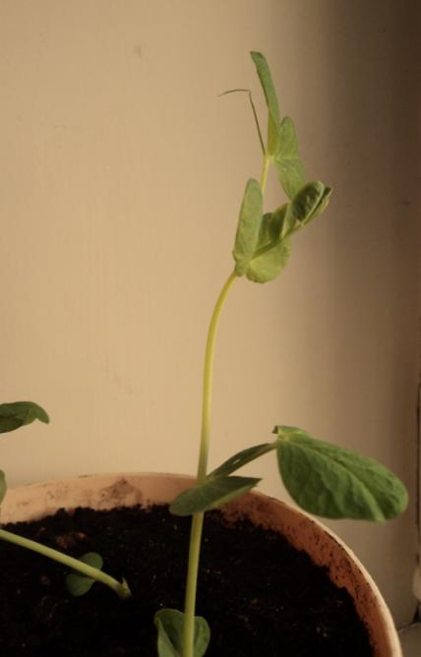
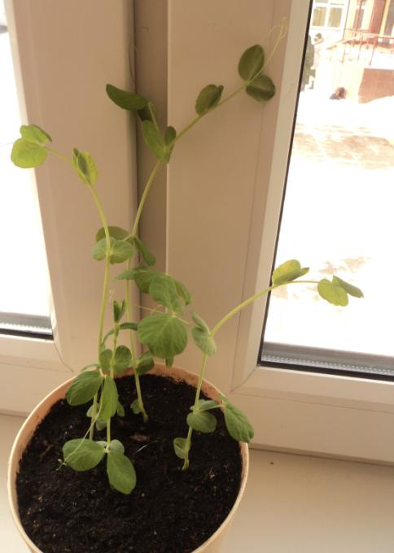

Slide 12
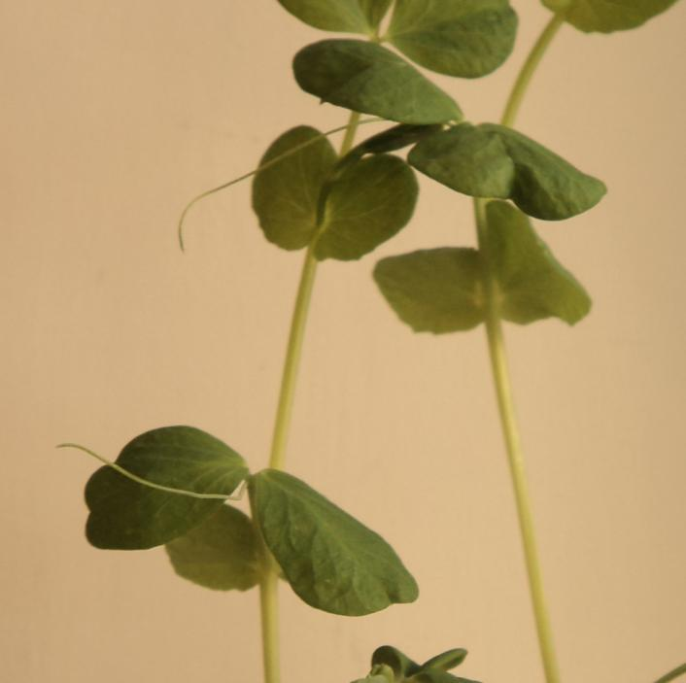

Slide 13
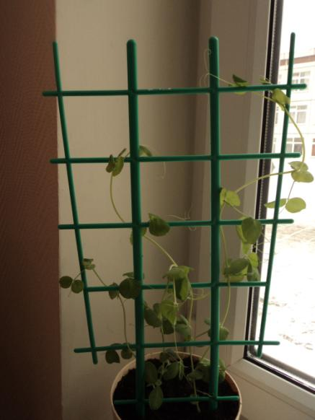
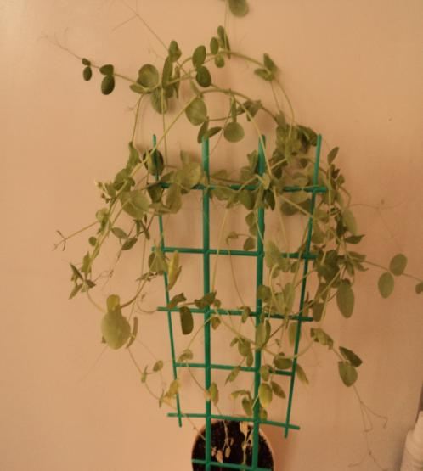

Slide 14
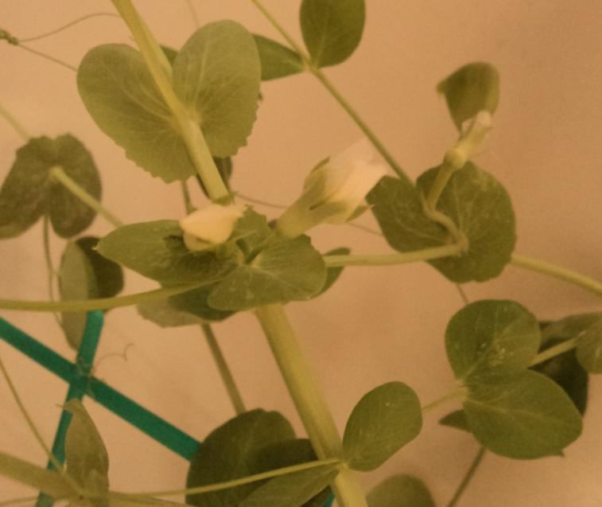
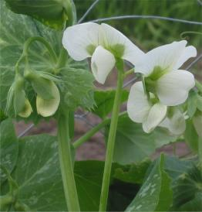

Slide 15
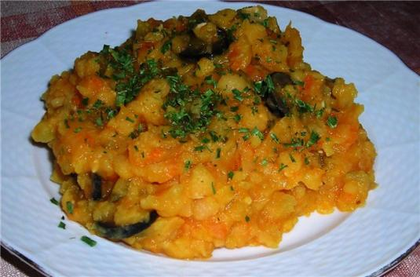
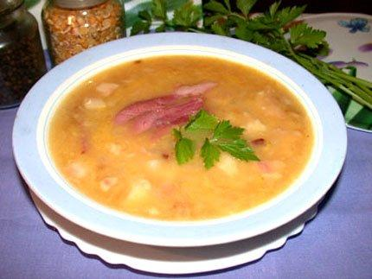
Горох – поистине белковый клад. Он вполне годится для замены мяса, при этом он гораздо лучше переваривается

Slide 16
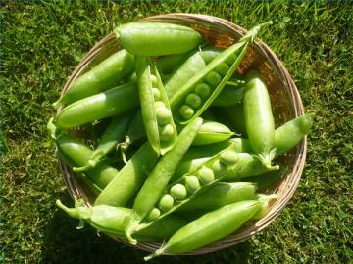
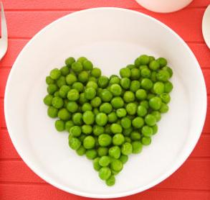
углеводы
жирные кислоты
пищевые волокна
витамины
А, Е, Н, РР, группы В
макроэлементы: кальций, магний, натрий, калий, фосфор, хлор, сера
микроэлементы: железо, цинк, йод, медь, марганец

Slide 17
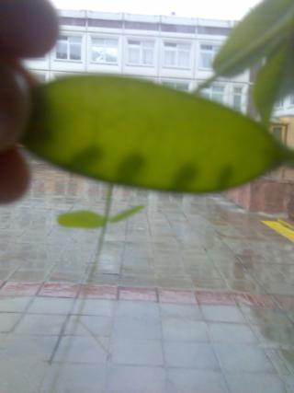
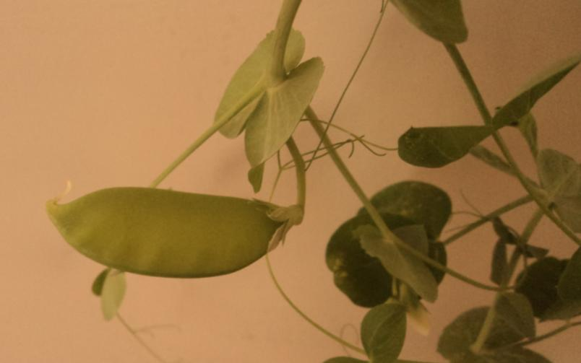

Slide 18
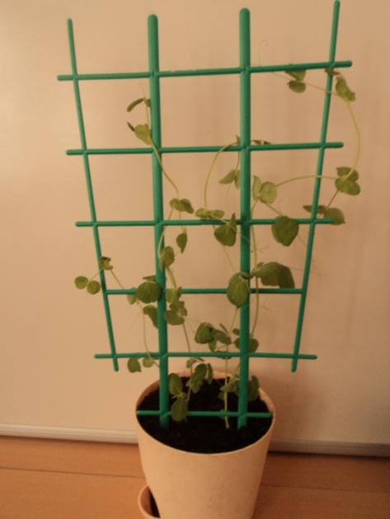
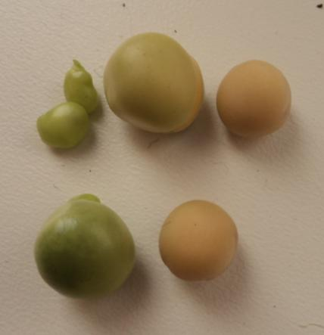

Slide 19
Мы наблюдали все фазы роста гороха:
– прорастание;
– всходы;
– ветвление стебля;
– бутонизация;
– цветение;
– образование стручков;
– созревание;
– полная спелость.

Slide 20
В результате мы выяснили, что:
1.Горошек требует регулярного, хорошего полива, особенно перед и во время цветения.
2. Горошек требователен к освещению и его следует располагать на солнечных, защищенных от ветра участках.
3.Горошек не любит холода и сквозняков.
4.Горошек нуждается в опоре.
5. У горошка глубокая корневая система, поэтому почву надо глубоко перекапывать и рыхлить.

Slide 21
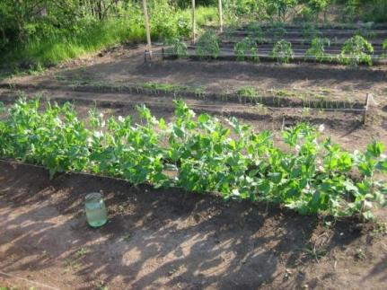
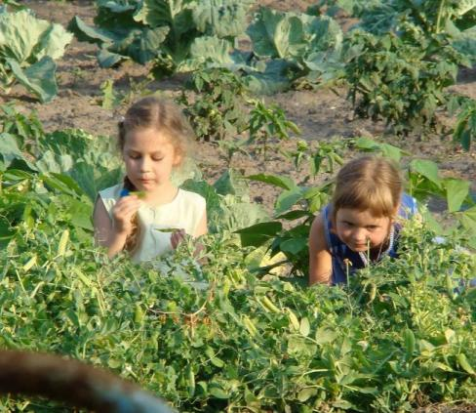
Полученные нами результаты, мы учли при выращивании гороха на огороде летом.

Slide 22
Спасибо
за
внимание

